Slide 1
Aula JS
Estrutura de Dados em JS
Rest e Spread em JS
Orientação a Objetos
Construtores e Destrutores

Slide 2
Estrutura de dados em JS
Em JavaScript (JS), as estruturas de dados são usadas para armazenar e organizar dados de maneira eficiente e acessível. Uma estrutura de dados é uma maneira de organizar e armazenar dados em uma linguagem de programação para que possam ser usados ​​com eficiência. Algumas das estruturas de dados mais comuns em JavaScript incluem:

Slide 3
Estrutura de dados em JS
Arrays: um conjunto de elementos indexados que podem ser acessados ​​por meio de um índice numérico. Os arrays podem conter qualquer tipo de dados, incluindo outros arrays.
Objetos: um conjunto de pares chave-valor, em que cada valor pode ser qualquer tipo de dados, incluindo funções e outros objetos.

Slide 4
Estrutura de dados em JS
Mapas: uma coleção de pares chave-valor em que a chave pode ser de qualquer tipo de dados.
Conjuntos: uma coleção de valores exclusivos.
Filas: uma estrutura de dados em que os elementos são adicionados no final e removidos do início.
Pilhas: uma estrutura de dados em que os elementos são adicionados e removidos apenas do topo

Slide 5
Estrutura de dados em JS
Em JavaScript, um objeto é uma coleção de propriedades, em que cada propriedade é uma chave-valor. As propriedades de um objeto podem ser de qualquer tipo de dados, incluindo outras propriedades de objeto e funções.

Slide 6
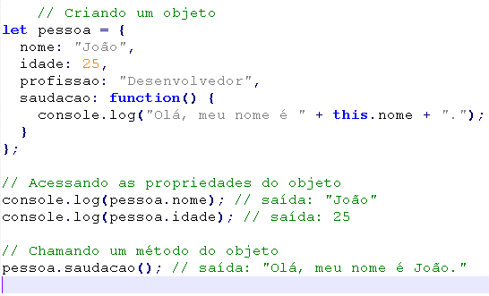
Estrutura de dados em JS

Slide 7
Estrutura de dados em JS
criamos um objeto chamado pessoa com quatro propriedades: nome, idade, profissao e saudacao. A propriedade nome é uma string, a propriedade idade é um número e a propriedade saudacao é uma função que imprime uma mensagem na console.
Podemos acessar as propriedades do objeto usando a notação de ponto ou a notação de colchetes. Por exemplo, pessoa.nome e pessoa["nome"] são equivalentes e retornam o valor da propriedade nome.

Slide 8
Estrutura de dados em JS
Também podemos chamar um método de objeto usando a notação de ponto. No exemplo acima, chamamos o método saudacao do objeto pessoa usando pessoa.saudacao()

Slide 9
Estrutura de dados em JS
a palavra-chave this refere-se ao objeto atual que está sendo executado. Em outras palavras, this é um objeto que representa o contexto de execução atual. O valor de this depende do modo como a função é chamada e do contexto em que é executada.

Slide 10
Estrutura de dados em JS
No exemplo 1, this é usado fora de uma função, o que significa que ele se refere ao objeto global do ambiente de execução atual.

Slide 11
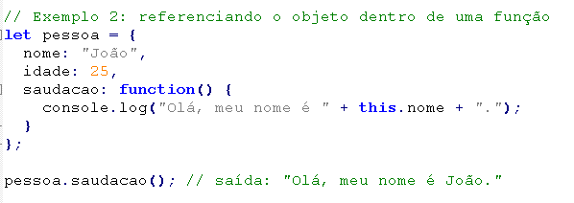
Estrutura de dados em JS
No exemplo 2, this é usado dentro do método saudacao do objeto pessoa. Quando chamamos pessoa.saudacao(), o valor de this é definido como o objeto pessoa, porque estamos chamando o método em contexto do objeto.

Slide 12
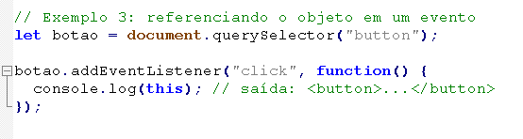
Estrutura de dados em JS
No exemplo 3, this é usado dentro de uma função que é executada quando um botão é clicado. Nesse caso, o valor de this é definido como o próprio elemento do botão, porque o evento de clique está sendo executado em contexto do botão.

Slide 13
Exercício
1) Criar um objeto que represente um carro e tenha propriedades como marca, modelo e ano. Crie um método chamado descricao que exiba uma mensagem de apresentação com as informações do carro.
2) Criar um objeto que represente uma pessoa e tenha propriedades como nome, idade e profissao. Crie um método chamado saudacao que exiba uma mensagem de saudação personalizada com o nome da pessoa.

Slide 14
Exercício
3) Criar um objeto que represente uma conta bancária e tenha propriedades como saldo e titular. Crie um método chamado deposito que receba um valor como parâmetro e adicione esse valor ao saldo da conta. Crie outro método chamado saque que também receba um valor como parâmetro e subtraia esse valor do saldo da conta. Use this para se referir ao saldo da conta dentro dos métodos.

Slide 15
Estrutura de dados em JS
Os mapas são uma estrutura de dados que armazena um conjunto de pares chave-valor, em que a chave pode ser de qualquer tipo de dados.

Slide 16
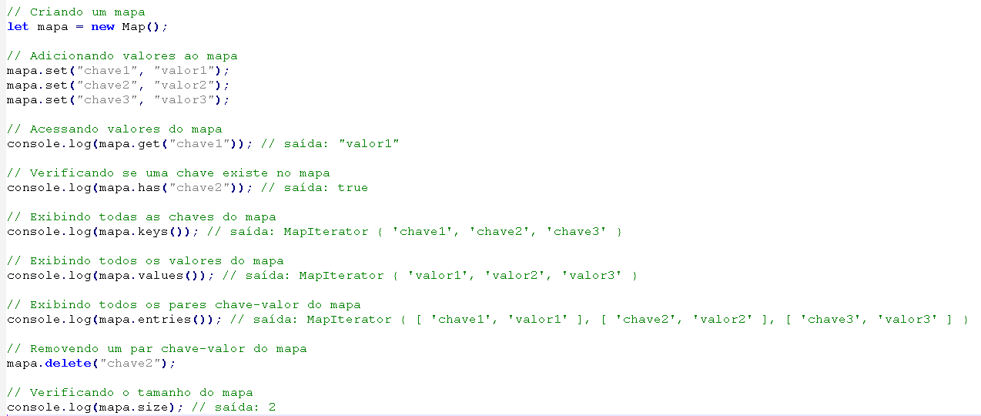
Estrutura de dados em JS

Slide 17
Filas e Pilhas
Uma pilha é uma estrutura de dados que segue o princípio Last-In-First-Out (LIFO), onde o último elemento adicionado é o primeiro a ser removido. Pense em uma pilha de pratos, onde você coloca novos pratos em cima da pilha e tira os pratos de cima primeiro. Em JavaScript, uma pilha pode ser implementada usando um array e os métodos push para adicionar um elemento no topo da pilha e pop para remover o elemento no topo.

Slide 18
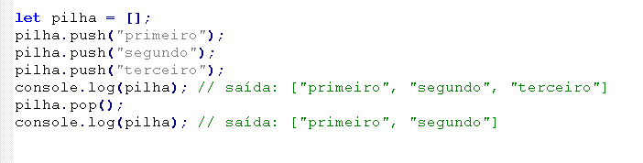
Filas e Pilhas

Slide 19
Filas e Pilhas
Uma fila é uma estrutura de dados que segue o princípio First-In-First-Out (FIFO), onde o primeiro elemento adicionado é o primeiro a ser removido. Pense em uma fila de supermercado, onde a primeira pessoa a chegar é a primeira a ser atendida. Em JavaScript, uma fila pode ser implementada usando um array e os métodos push para adicionar um elemento no final da fila e shift para remover o elemento no início.

Slide 20
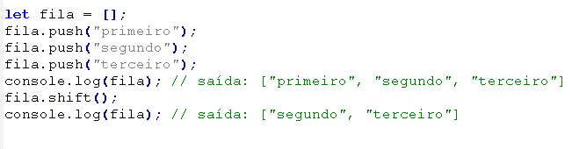
Filas e Pilhas

Slide 21
Filas e Pilhas
É importante lembrar que, em termos de desempenho, a escolha entre usar uma pilha ou uma fila pode depender do problema em questão. Por exemplo, se a ordem de processamento dos elementos não importa, e o tempo de acesso ao elemento mais recente é importante, a pilha é uma boa escolha. Já se a ordem de processamento é importante e todos os elementos precisam ser processados, a fila é mais adequada.

Slide 22
Exercício
4) Imagine que temos uma lista de tarefas a serem realizadas em um projeto e queremos implementar uma funcionalidade de registro de tempo gasto em cada tarefa. Para isso, podemos utilizar uma fila para armazenar as tarefas a serem realizadas e uma pilha para armazenar o tempo gasto em cada tarefa, para que possamos calcular o tempo total gasto no projeto.

Slide 23
Rest e Spread em JS
Em JavaScript, Rest e Spread são recursos que permitem trabalhar com listas de elementos de maneira mais eficiente.
O Rest é usado para agrupar elementos restantes de uma lista em um novo array, enquanto o Spread é usado para expandir uma lista em elementos individuais.
O Rest é representado por três pontos (...) e é usado em uma função para capturar os argumentos restantes em um novo array

Slide 24
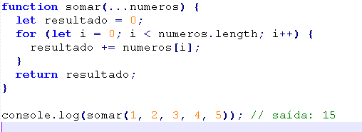
Rest e Spread em JS

Slide 25

Rest e Spread em JS
Já o Spread é representado por três pontos (...) e é usado para expandir uma lista em elementos individuais. Por exemplo:

Slide 26
Exercício Rest e Spread
5) Crie uma função que receba dois arrays de números e retorne a soma de todos os elementos desses arrays.
6) Crie uma função que receba uma lista de números e retorne o maior número dessa lista.
7) Crie uma função que receba um objeto com dados pessoais (nome, idade, email) e retorne um novo objeto com os mesmos dados, mas com o nome em caixa alta.

Slide 27
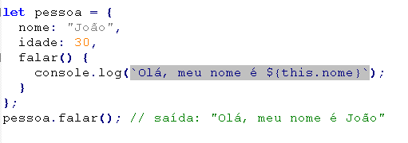
Orientação a Objetos
JavaScript é uma linguagem de programação que suporta programação orientada a objetos (POO), permitindo criar objetos, classes, herança e outros conceitos da POO.
Objeto: um objeto é uma instância de uma classe e é criado usando a palavra-chave new. Em JavaScript, os objetos são criados usando objetos literais, que são pares de chave-valor entre chaves {}.

Slide 28
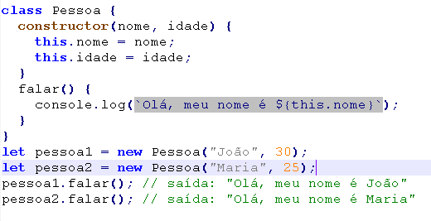
Orientação a Objetos
Classe: uma classe é um modelo para criar objetos e define a estrutura e o comportamento dos objetos que são criados a partir dela. Em JavaScript, as classes são definidas usando a palavra-chave class.

Slide 29
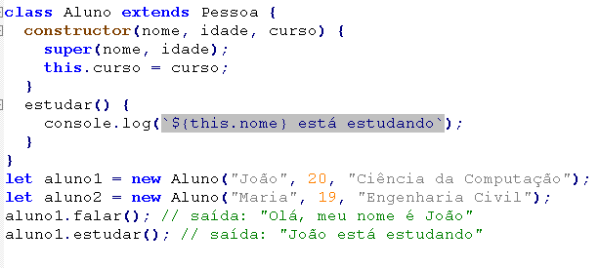
Orientação a Objetos
Herança: a herança permite que uma classe herde propriedades e métodos de outra classe. Em JavaScript, a herança é feita usando a palavra-chave extends.

Slide 30
Orientação a Objetos- Exemplo
Vamos criar um exemplo de orientação a objetos em JavaScript para calcular o IMC de uma pessoa. O IMC é o índice de massa corporal e é calculado dividindo o peso em quilogramas pela altura em metros ao quadrado. Para isso, vamos criar uma classe Pessoa e uma classe IMC que herda da classe Pessoa

Slide 31
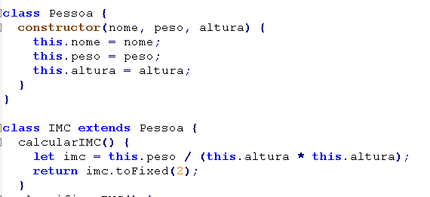
Orientação a Objetos- Exemplo

Slide 32
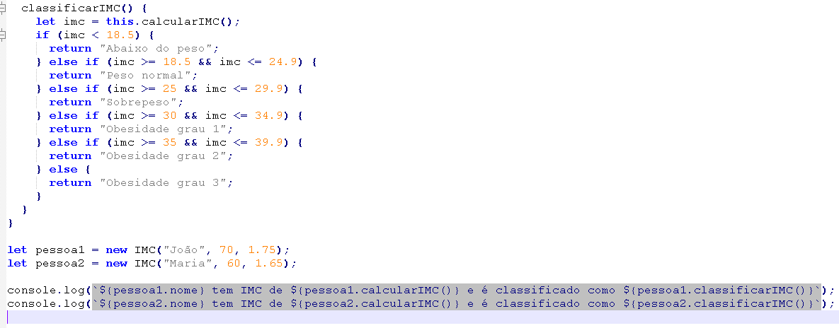
Orientação a Objetos- Exemplo

Slide 33
Exercício Orientação a Objetos
8) Crie uma classe Pessoa com os atributos nome, idade e sexo. Em seguida, crie uma classe Funcionario que herda da classe Pessoa e possui os atributos cargo e salario.
9) Crie uma classe Animal com os atributos nome e idade. Em seguida, crie as classes Cachorro, Gato e Passaro que herdam da classe Animal e possuem um método emitirSom() que retorna o som característico de cada animal.
10) Crie uma classe Biblioteca com um array de livros e os métodos adicionarLivro(), removerLivro() e consultarLivros() que permitam adicionar, remover e consultar os livros da biblioteca.

Slide 34
Construtores e Destrutores
construtores e destrutores são recursos usados na programação orientada a objetos para criar e destruir objetos.
Os construtores são funções especiais que são usadas para criar novos objetos de uma classe. Essas funções são chamadas de construtores porque são usadas para "construir" objetos. Os construtores geralmente são definidos usando a palavra-chave class em JavaScript moderno, mas também podem ser definidos como funções normais.

Slide 35
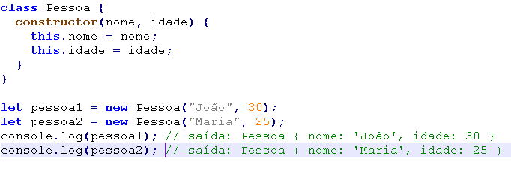
Construtores e Destrutores

Slide 36
Construtores e Destrutores
Os destrutores, por outro lado, são usados para liberar recursos de um objeto quando ele não é mais necessário. Em JavaScript, o gerenciamento de memória é feito automaticamente pelo mecanismo de coleta de lixo, o que significa que os objetos são destruídos automaticamente quando não há mais referências para eles.

Slide 37
Construtores e Destrutores
No entanto, às vezes é necessário executar outras tarefas de limpeza antes de um objeto ser destruído. Para isso, podemos definir um método especial chamado destructor (ou finalize, dependendo da implementação) que será chamado automaticamente pelo mecanismo de coleta de lixo antes que o objeto seja destruído.

Slide 38
Construtores e Destrutores
Contudo, vale ressaltar que JavaScript não possui um destrutor nativo, e isso não é tão comum de ser utilizado.
Em resumo, os construtores são usados para criar objetos de uma classe, enquanto os destrutores são usados para liberar recursos de um objeto quando ele não é mais necessário.

Slide 39
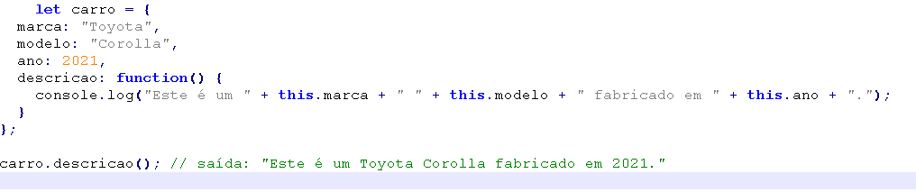
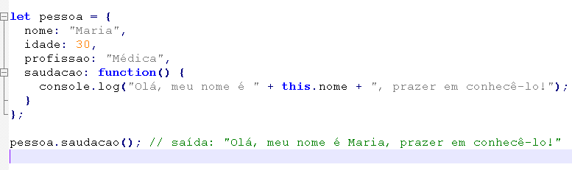
Respostas
1)
2)

Slide 40
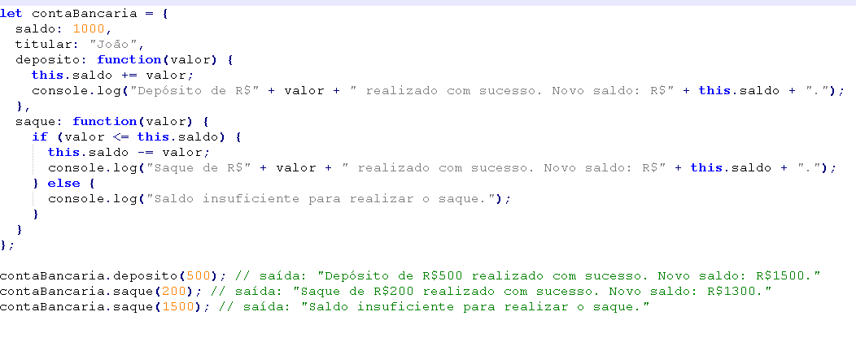
Respostas
3)

Slide 41
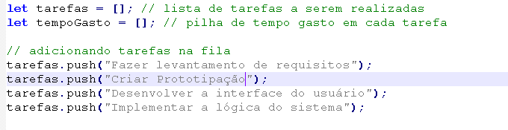
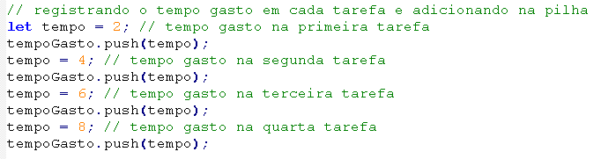
Respostas
4)

Slide 42
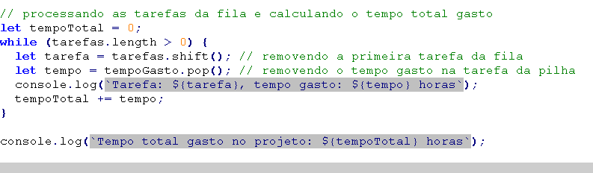
Respostas
4)

Slide 43
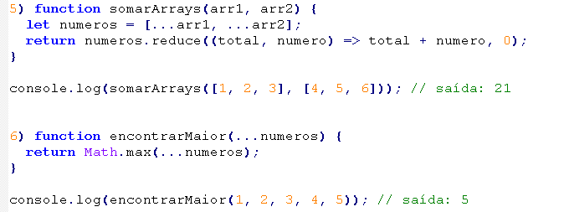
Respostas

Slide 44
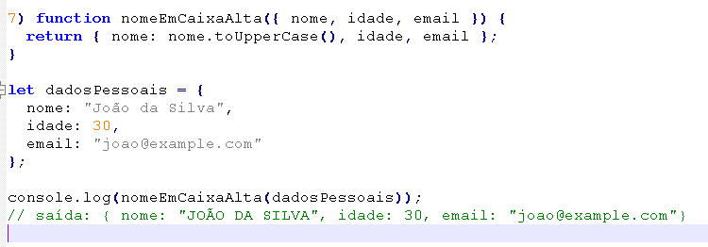
Respostas

Slide 45
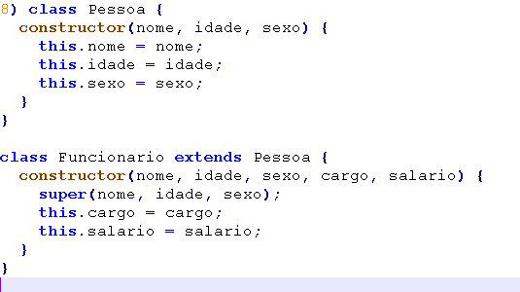
Respostas

Slide 46
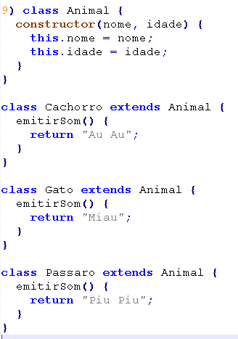
Respostas

Slide 47
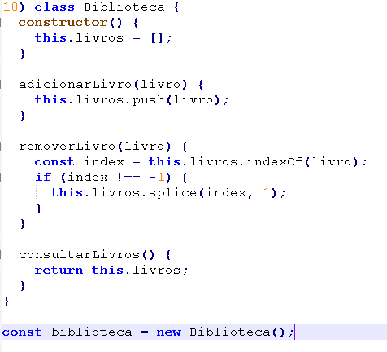
Respostas

Slide 48
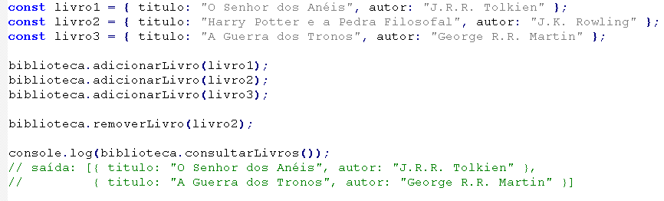
Respostas

